Slide 1
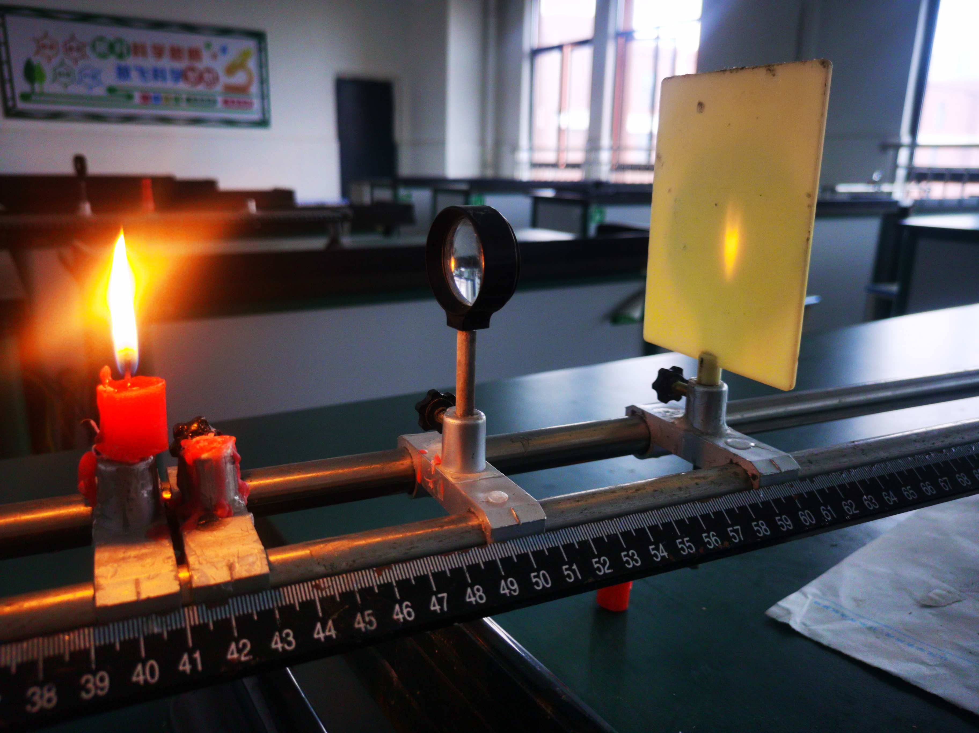
3.6 探究凸透镜成像规律

Slide 2
前置知识：
凸透镜相关作图

Slide 3
F
F

Slide 4
1、凸透镜可以成不同的像

Slide 5
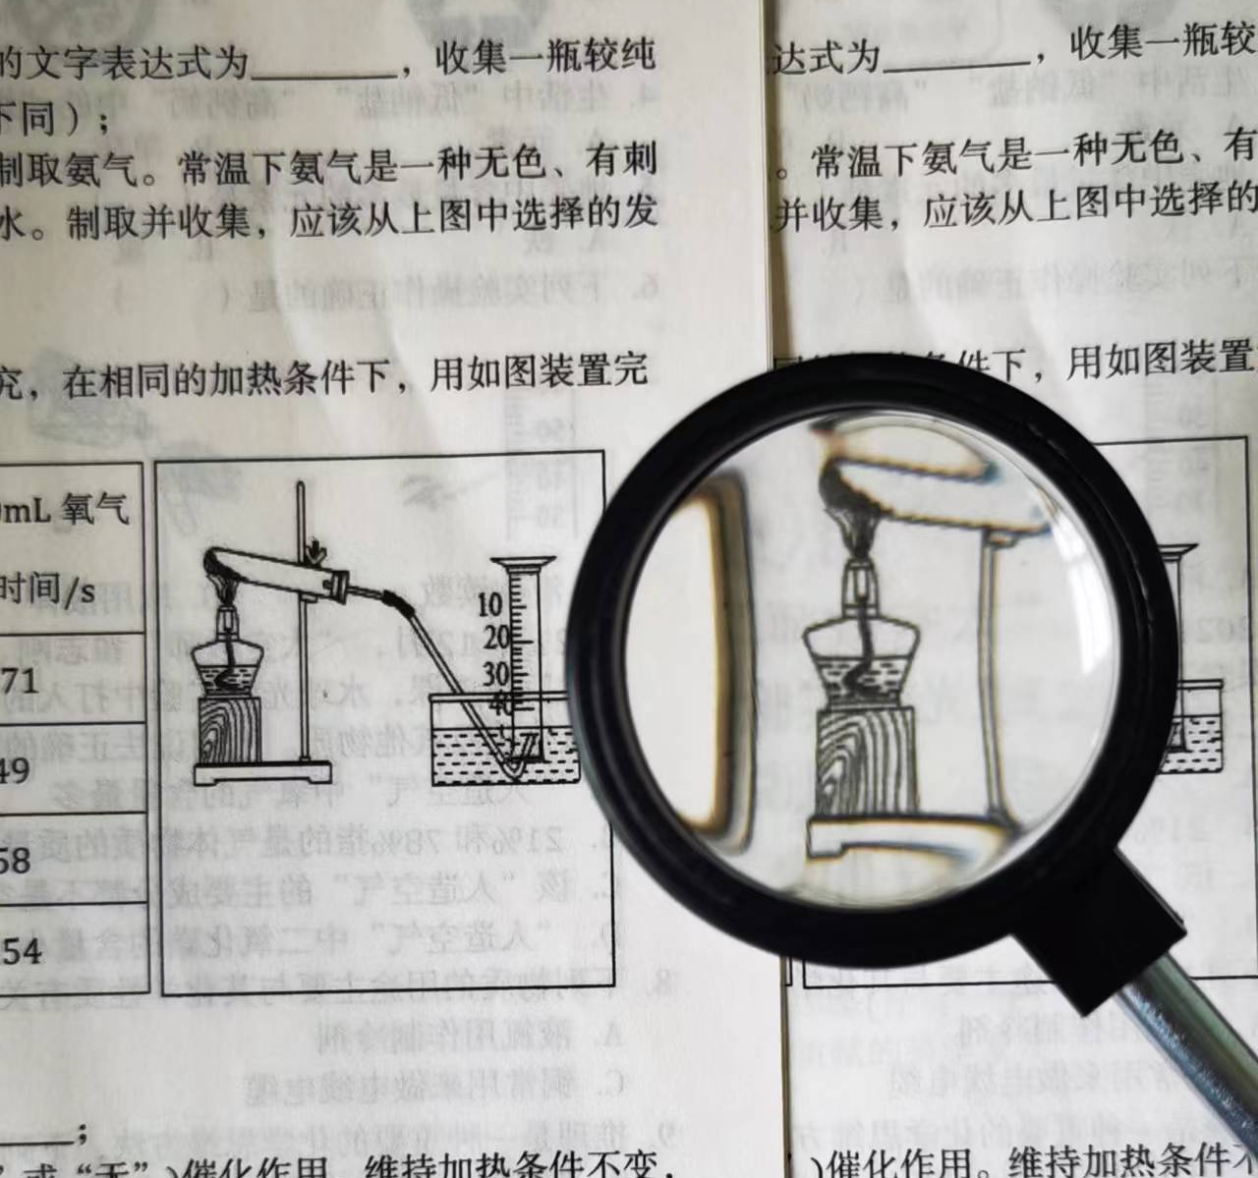
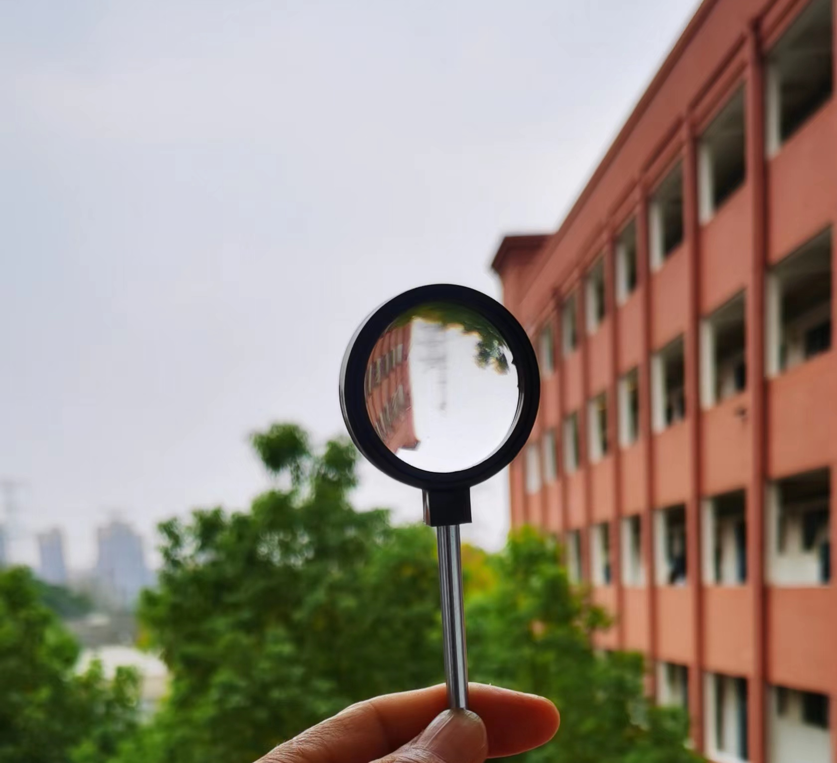
被观察的物体距凸透镜
较近时，成正立放大的像
被观察的物体距凸透镜
较远时，成倒立缩小的像

Slide 6
提出问题
凸透镜成像的不同可能与什么因素有关？

Slide 7
猜想与假设
凸透镜成像不同可能与物体到凸透镜的距离有关。

Slide 8

回忆平面镜成像特点，凸透镜成像不同是指什么，即凸透镜成像的特点一般是指哪几方面？
像的大小，正倒，虚实。

Slide 9
物体到凸透镜的距离叫做物距，用u表示；
像到到凸透镜的距离叫做物距，用v表示。

Slide 10
换一种更科学的方式再说猜想与假设
凸透镜成像特点可能与物距有关。

Slide 11
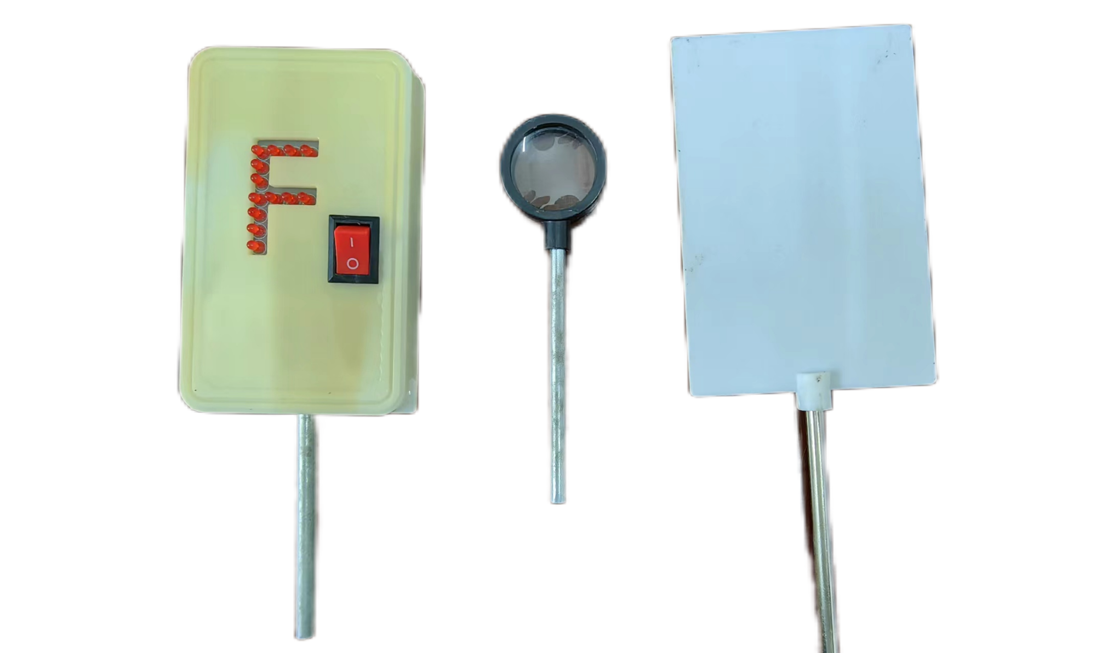
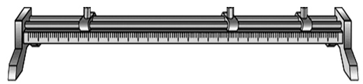
制定计划与设计实验
1、选用什么器材？如何摆放？
焰心、光心、屏心在同一高度，同一直线上。
2、如何改变物距？
由远及近，每隔4CM。
3、如何找到像的位置？
移动光屏，直到屏上出现最清晰的光斑（像）
Notes:
如何开展探究凸透镜成像特点与物距的关系？

Slide 12
制定计划与设计实验
4、实验过程中要记录什么现象与数据？
像的特点（大小、正倒、虚实）、物距、像距
实验次数 | 物距u/cm | 像的大小 | 像的正倒 | 像的虚实 | 像距/cm
1
2
3
4
5

Slide 13
分析与论证

Slide 14
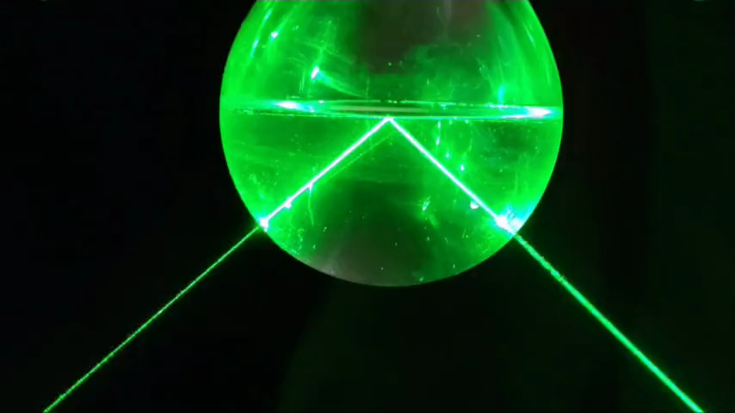

Slide 15
结论一：
成实像时，物距增大，像距一定减小。
（减小） （增大）

Slide 16
结论二：
成实像时，当像距增大时，像的大小也一定变大。

Slide 17
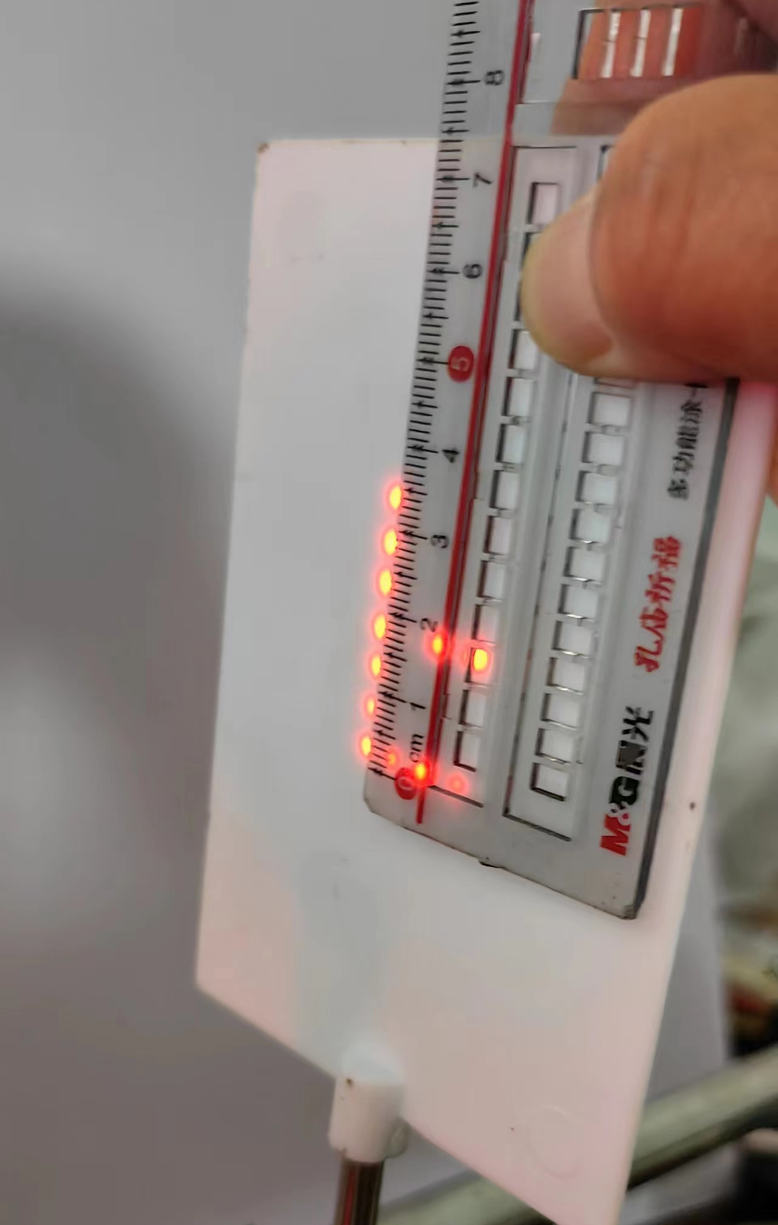
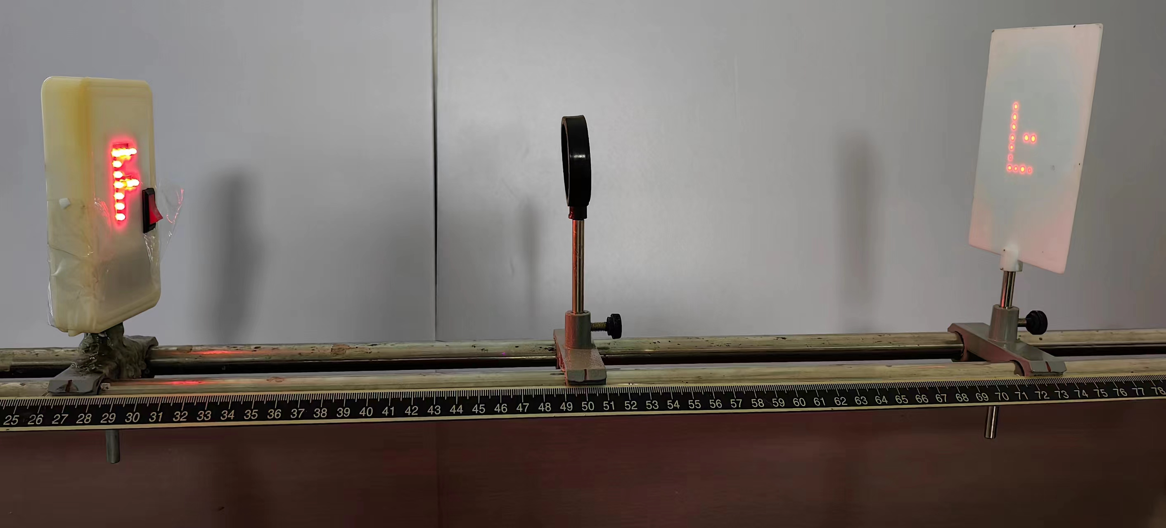
进行实验与收集证据
u=23cm
v=23cm
f=11.5cm
倒立、等大、实像
比较物距和像距，你会得到什么结论？

Slide 18
结论三：
物距等于像距时，实像与物体大小相等。

Slide 19
进行实验与收集证据
u=23cm
v=23cm
f=11.5cm
倒立、等大、实像
比较物距和焦距，你还得到什么结论？

Slide 20
结论四：
物距等于2倍焦距时，凸透镜成的是倒立、等大、实像。

Slide 21
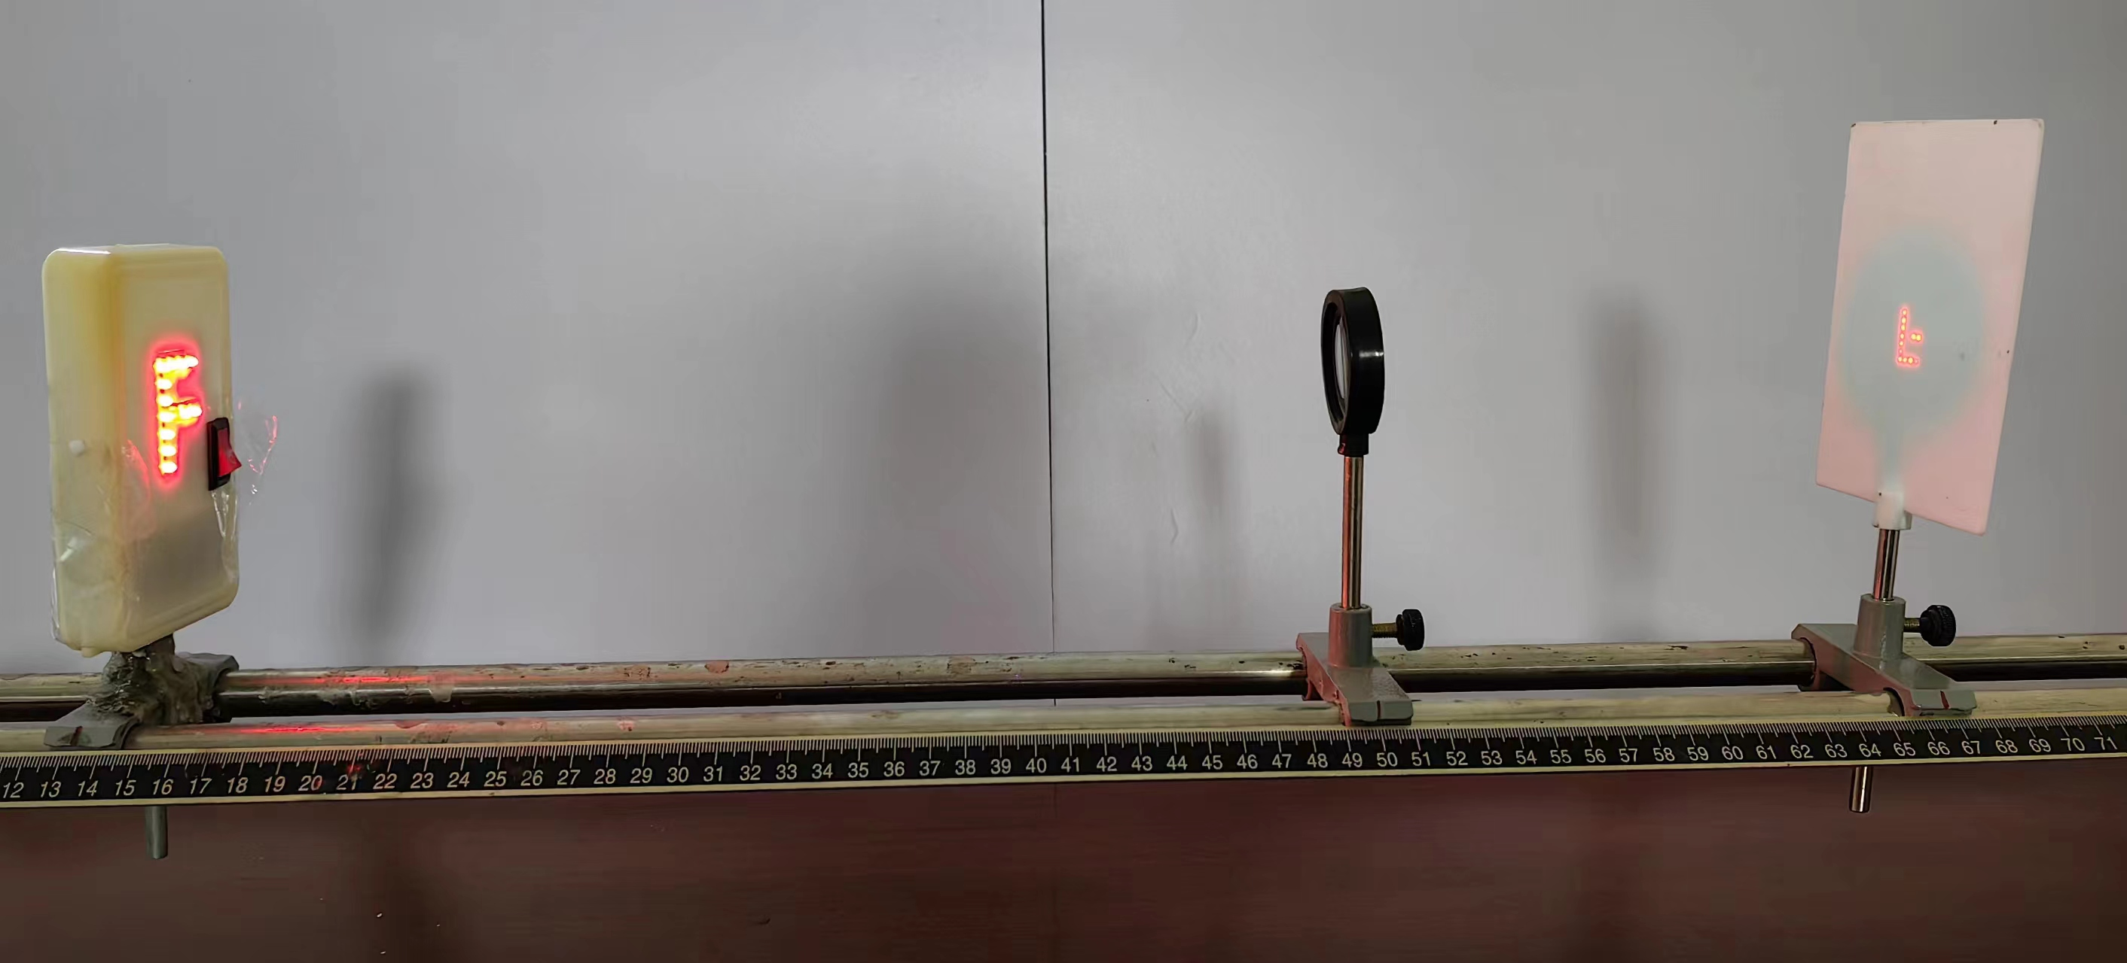
进行实验与收集证据
u=37cm
v=16cm
倒立、缩小、实像
通过比较物距与焦距，你会得到什么结论？

Slide 22
结论五：
物体距凸透镜的距离大于二倍焦距时，光屏上所成的像为倒立缩小的实像。

Slide 23
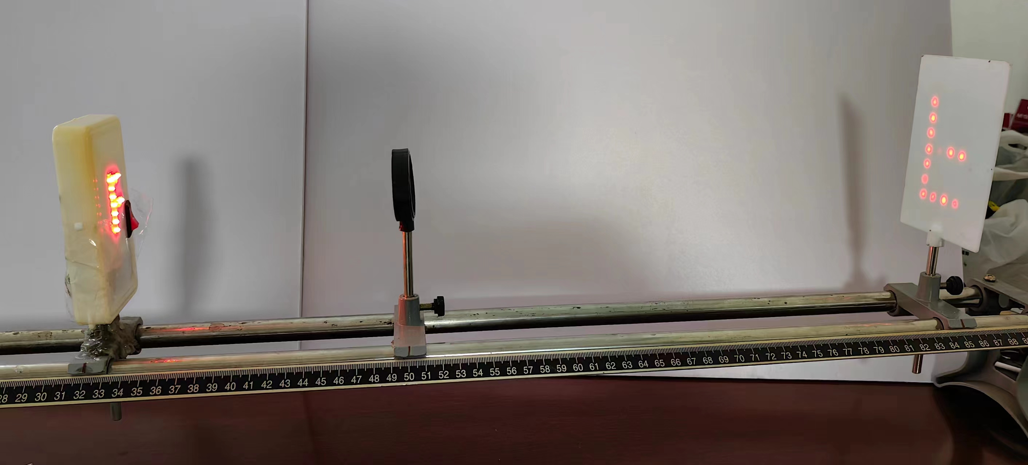
进行实验与收集证据
u=18cm
v=35cm
倒立、放大、实像
通过比较物距与焦距，你会得到什么结论？

Slide 24
结论六：
物体距凸透镜的距离位于一倍焦距和二倍焦距之间时，光屏上所成的像为倒立放大的实像。

Slide 25
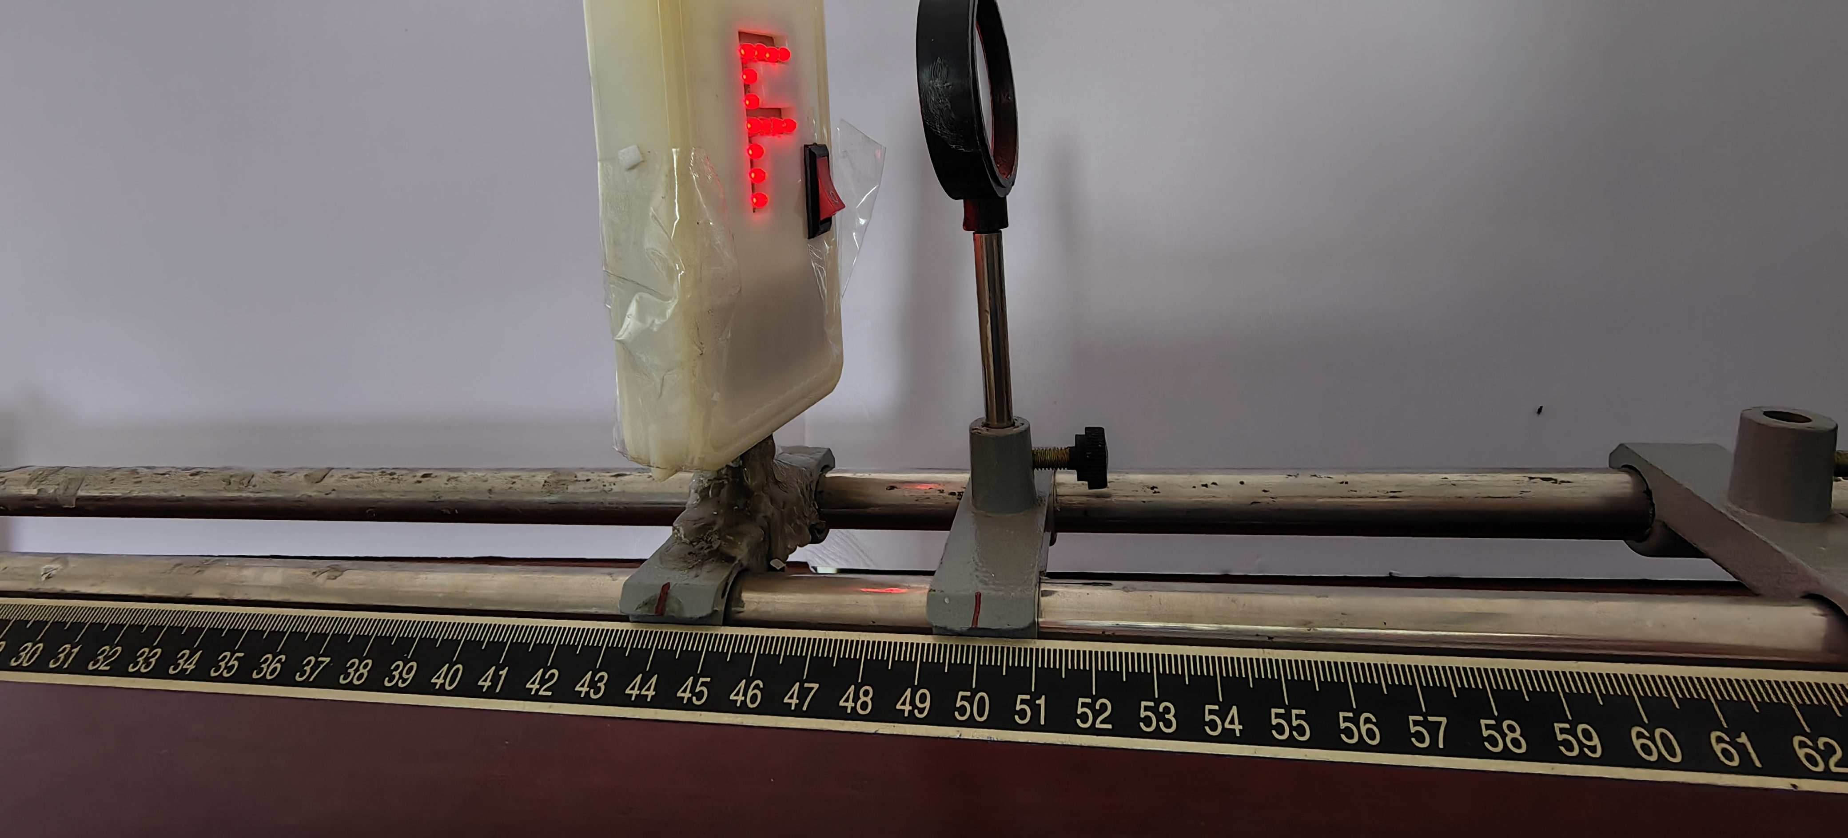
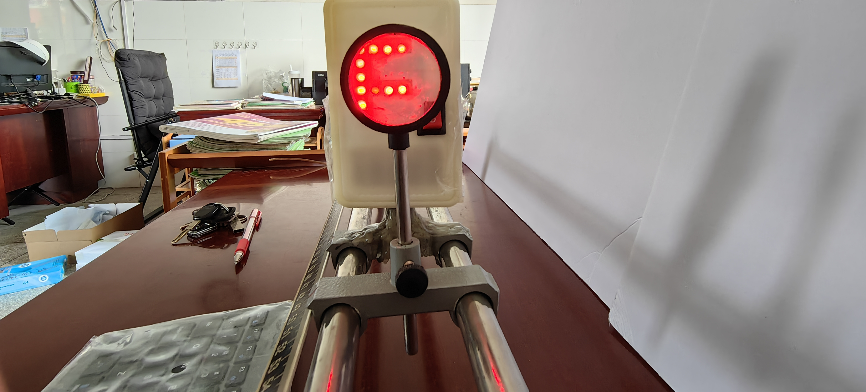
进行实验与收集证据
u=6cm
正立、放大、虚像
通过比较物距与焦距，你会得到什么结论？

Slide 26
结论七：
物体距凸透镜的距离位于一倍焦距以内时，光屏上所成的像为正立放大的虚像。

Slide 27
一个问题
当物体位于焦点处，光屏上成什么样的像？
（提示，可通过动态演示的凸透镜的光路图来分析）

Slide 29
凸透镜成像规律动画演示

Slide 30
结论八：
当物体位于焦点处，不成像。

Slide 31
结论九：
通过比较这两张图中有什么共同点？
物距大于焦距时，成实像。

Slide 32
结论十：
u>v 缩小的像
u<v 放大的像
这说明，像是否放大或缩小，可根据像距与物距的比较来判断。

Slide 33
结论十一：
成虚像时，物与像同侧，成实像时，物与像异侧。

Slide 34
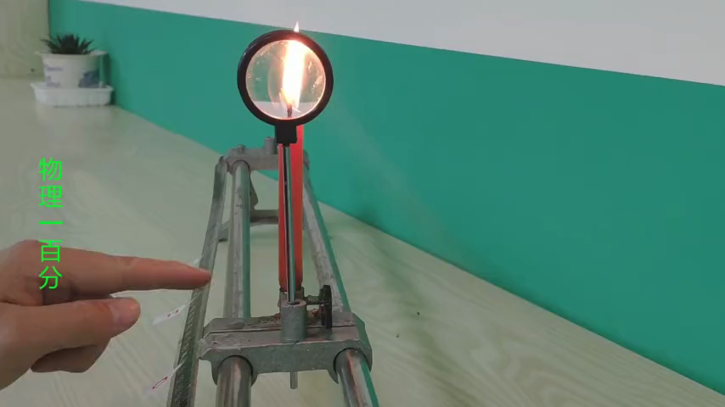

Slide 35
结论十二：
无论成虚像还是实像，靠近焦点，像都会最大。

Slide 36
结论十三：
u>f 实像；u<f 虚像；

Slide 37
倒立的
正立的
实像
虚像
F
三区
二区
F
一区
一区
二区
三区
缩小
放大
放大

Slide 38
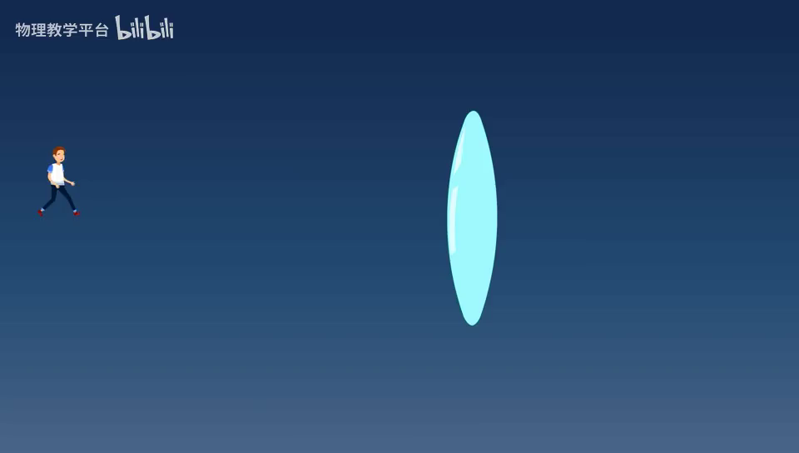

Slide 39
结论十四：
无论像与物，在三区移动快，二区移动慢。

Slide 40
评估与反思
1、实验还有什么改进之处？

Slide 41
换用不同焦距的透镜再重复实验

Slide 42
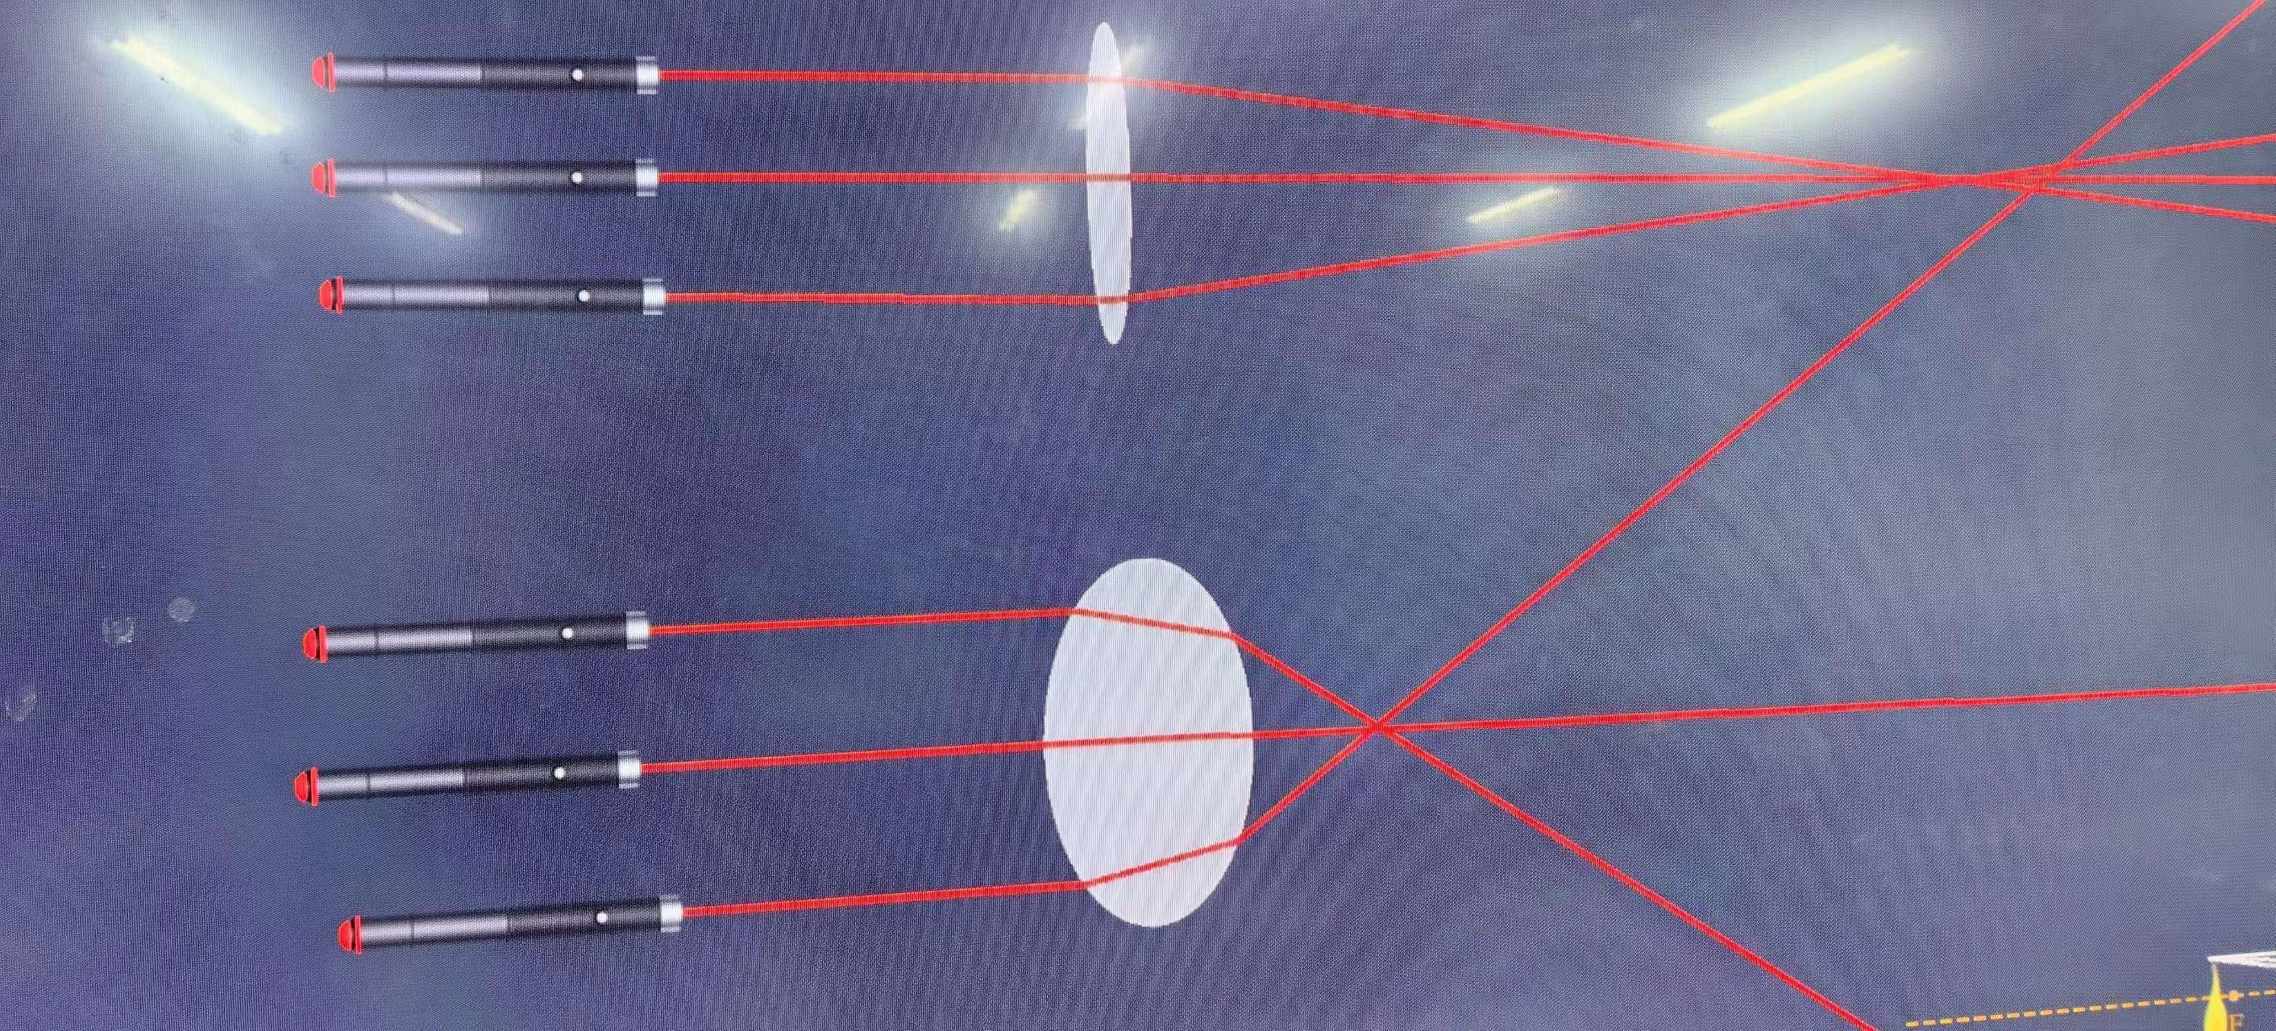
结论十五：
物距不变时，焦距变大，则像距也变大。

Slide 43
评估与反思
2、实验当成实像时，若用物品挡住透镜的一部分，像发生什么变化？

Slide 44
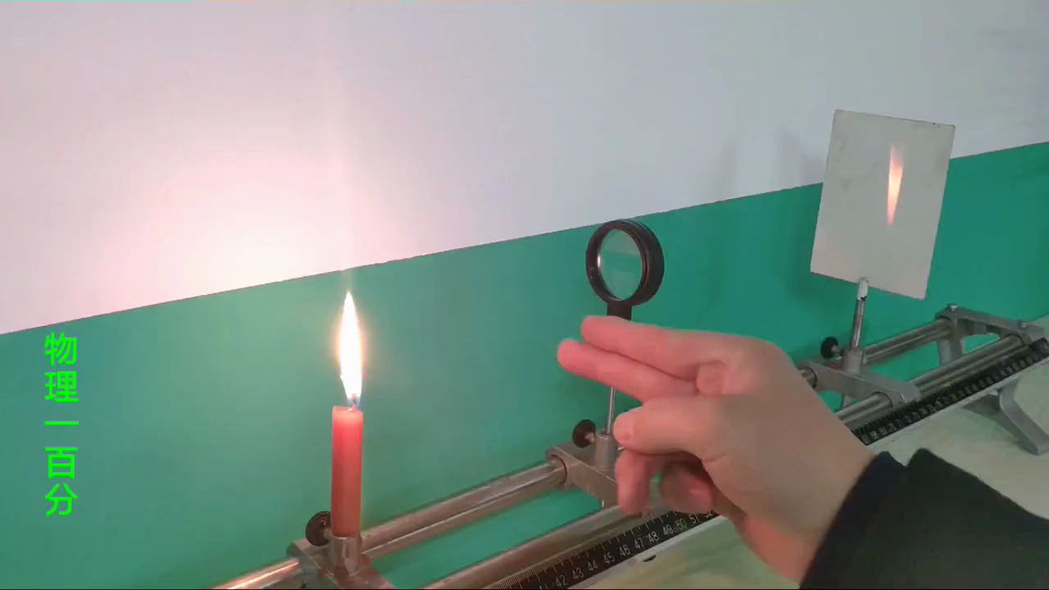
像仍是完整的像，但像变暗了。

Slide 45
评估与反思
3、如果在实验过程中无论怎么移动光屏都看不到像，可能是什么原因?

Slide 46
无论怎么移动光屏都看不到像的原因
①火焰焰心、凸透镜光心、光屏中心不在同一高度。
②蜡烛放在凸透镜一倍焦距内成虚像，光屏无法接收。
③蜡烛在一倍焦距外太靠近焦点，成像太远，光具座不够长。
④蜡烛在焦点上，不能成像。

Slide 47
利用三条特殊光线显示凸透镜成像原理
F
F
f
u>2f f<v<2f 倒立缩小实像

Slide 48
利用三条特殊光线显示凸透镜成像原理
F
F
f
u=2f v=2f 倒立等大实像

Slide 49
利用三条特殊光线显示凸透镜成像原理
F
F
f
f<u<2f v>2f 倒立放大实像

Slide 50
利用三条特殊光线显示凸透镜成像原理
F
F
f
u=f 不成像

Slide 51
利用三条特殊光线显示凸透镜成像原理
F
F
f
u<f 倒立放大虚像

Slide 52
口诀
1.一焦分虚实，内虚外实。
2.二焦分大小,内大外小。
3.实像异侧倒，虚像同正大。
4.像的大小像距定。
5.像儿跟着物体跑。
Notes:
像距变大，像变大；像距大于物距，像的大小大于物体大小。

Slide 53
2、凸透镜成像规律的应用

Slide 54
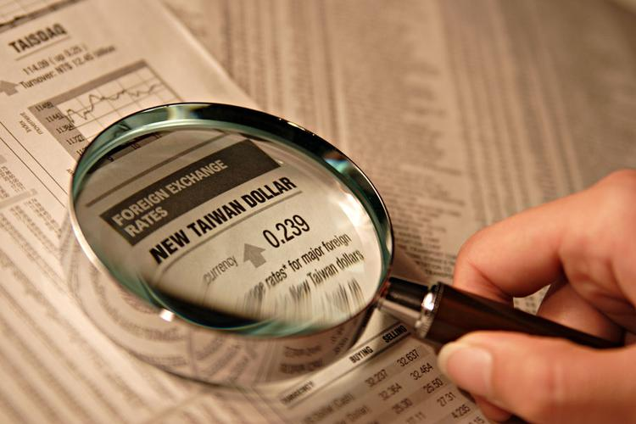
放大镜
成像原理：u<f 成正立放大的虚像

Slide 55
若将报纸上的字放得更大一些，如何操作放大镜？

Slide 56
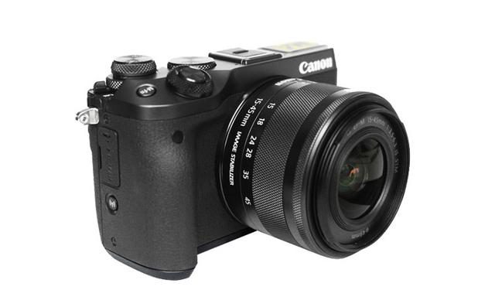
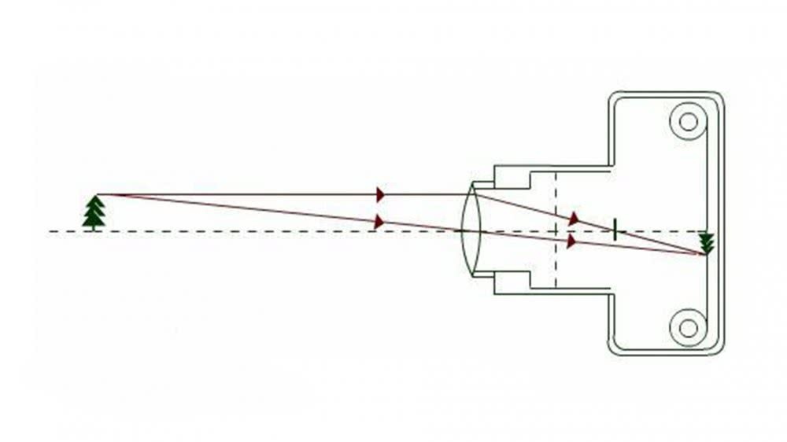
照相机
成像原理：u>2f 成倒立缩小的实像

Slide 57
若想使底片上的像变大，如何操作照相机？

Slide 58
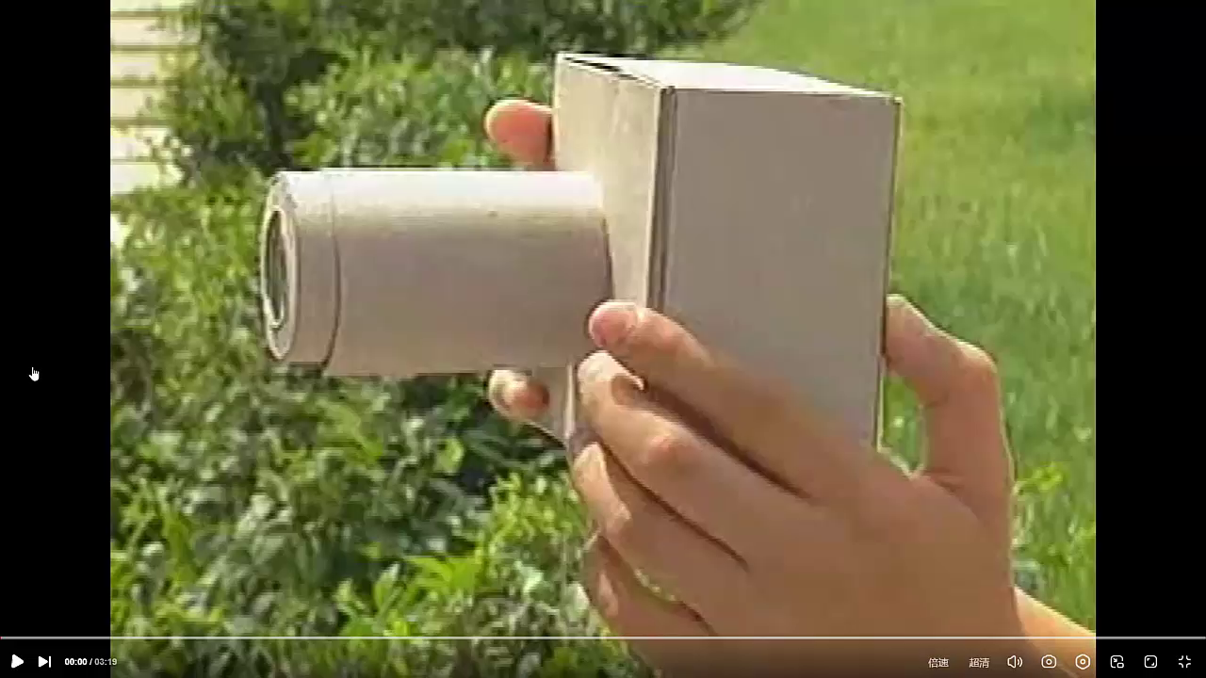
自制照相机

Slide 59
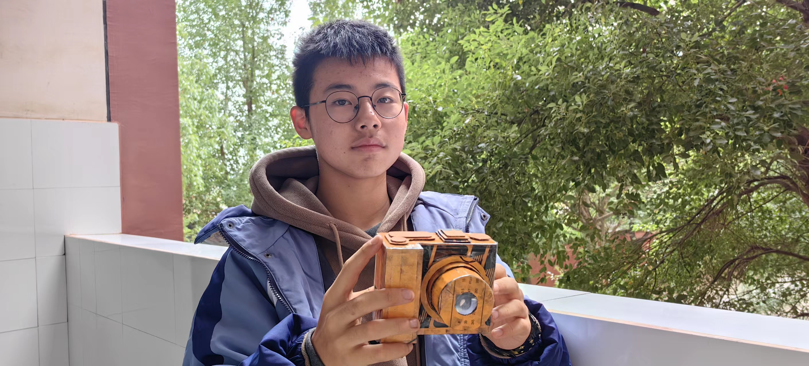
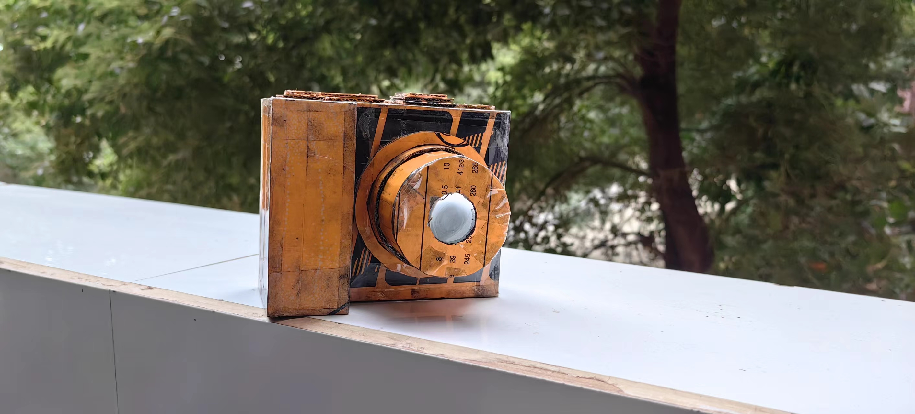
自制照相机
单击添加标题

Slide 60
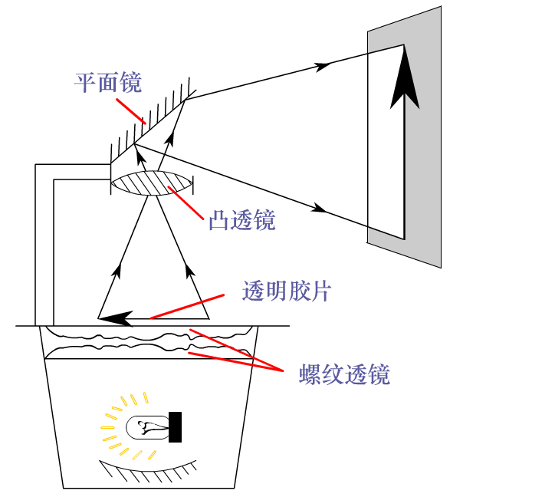
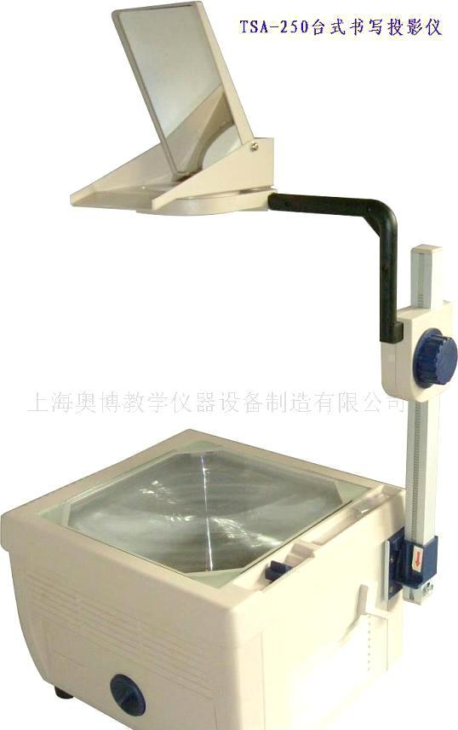
投影仪
成像原理：2f>u>f 成倒立放大的实像

Slide 61
若想让屏幕的图像更大一些，如何操作投影仪？

Slide 62
课堂测评
1、如图所示，保持凸透镜的位置不变，先后把烛焰放在a、b、c、d、e各点，并分别调整光屏的位置。则：（1）把烛焰放在_____点，屏上出现的像最大；把烛焰放在 _____点，屏上出现的像最小。（2）把烛焰放在_____点，屏上出现清晰的像时，_____屏距凸透镜最远。（3）把烛焰放在 _____点，屏上不会出现像。
a
b
c
d
e
F
F
f
2f

Slide 63
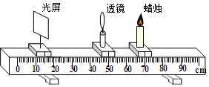
课堂测评
2、小明在探究“凸透镜成像规律”的实验中，当光屏、凸透镜和蜡烛在如图所示位置时，光屏的中央出现烛焰清晰的像，则下列说法正确的是（ ）
A．图中光屏上的像是倒立、缩小的实像
B．小明把爷爷的老花镜的镜片放在蜡烛和凸透镜之间，应将光屏向左移动才能出现清晰的像
C．一只甲虫落在凸透镜的正中央，光屏上所成的像不完整
D．此凸透镜的焦距是10cm＜f＜17.5cm。

Slide 64
课堂测评
3.将点燃的蜡烛放在凸透镜前某处，在透镜另一侧光屏上观察到烛焰缩小的像，下列说法正确的是（ ）
A．保持蜡烛透镜不动，将光屏远离透镜，光屏能呈现清晰的像
B．保持蜡烛与光屏的位置不动，将透镜向光屏移动，光屏上能呈现清晰的像
C．光屏不动，将透镜靠近光屏，再将蜡烛适当靠近透镜，光屏也能呈现清晰的像
D．蜡烛不动，将透镜远离蜡烛，再将光屏适当远离透镜，光屏也能呈现清晰的像

Slide 65

学习，永远不晚。

